Slide 1



CHÀO MỪNG
CÁC EM ĐẾN VỚI TIẾT HỌC
TỰ NHIÊN VÀ XÃ HỘI
LỚP 1

Slide 2








BÀI 20:
CƠ THỂ EM
Tiết 2

Slide 3




YÊU CẦU CẦN ĐẠT
Biết được mỗi bộ phận trên cơ thể đều có chức năng hay nhiệm vụ của nó.
1
Biết được ngoài các chức năng đã có thì các bộ phận trên cơ thể còn được sử dụng để thể hiện tình cảm, giúp đỡ người khác trong lúc khó khăn.
2
Yêu quý và có ý thức tự giác chăm sóc và bảo vệ các bộ phận trên cơ thể mình, tôn trọng sự khác biệt của người khác, tôn trọng những người khuyết tật kém may mắn hơn mình.
3

Slide 4



KHÁM PHÁ
KHÁM PHÁ

Slide 5
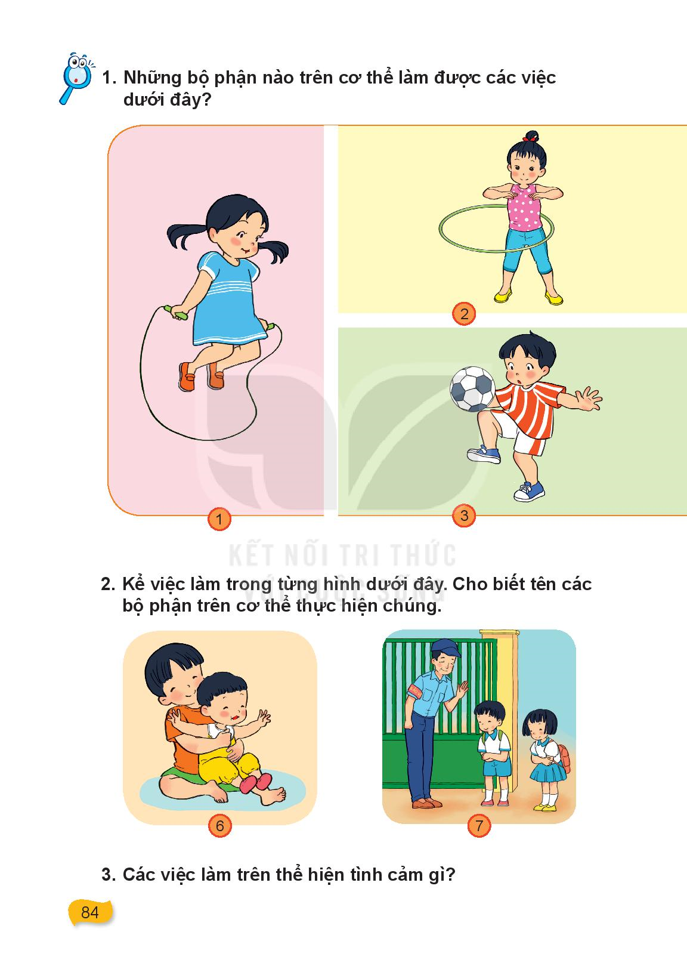
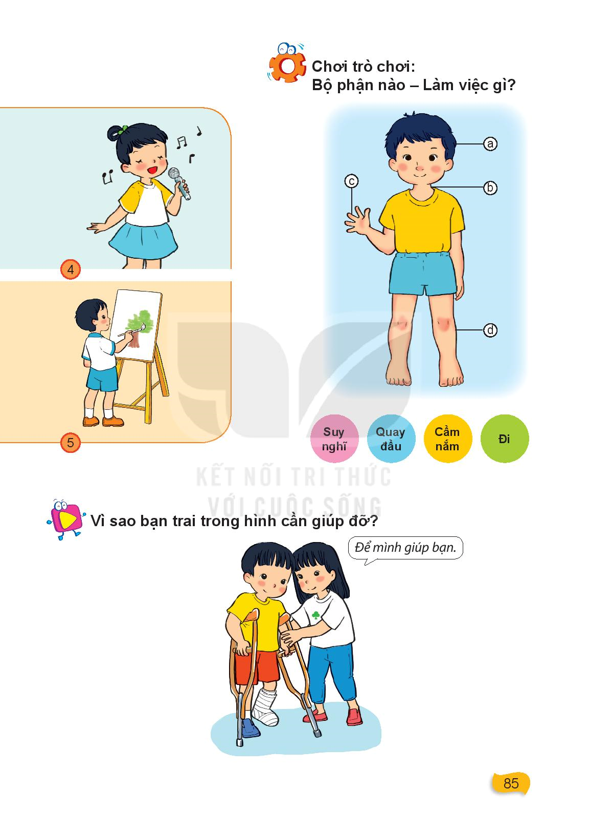

Slide 8


Mỗi bộ phận trên cơ thể đều có chức năng, nhiệm vụ của nó.

Slide 9

THƯ GIÃN

Slide 11


THỰC HÀNH

Slide 13
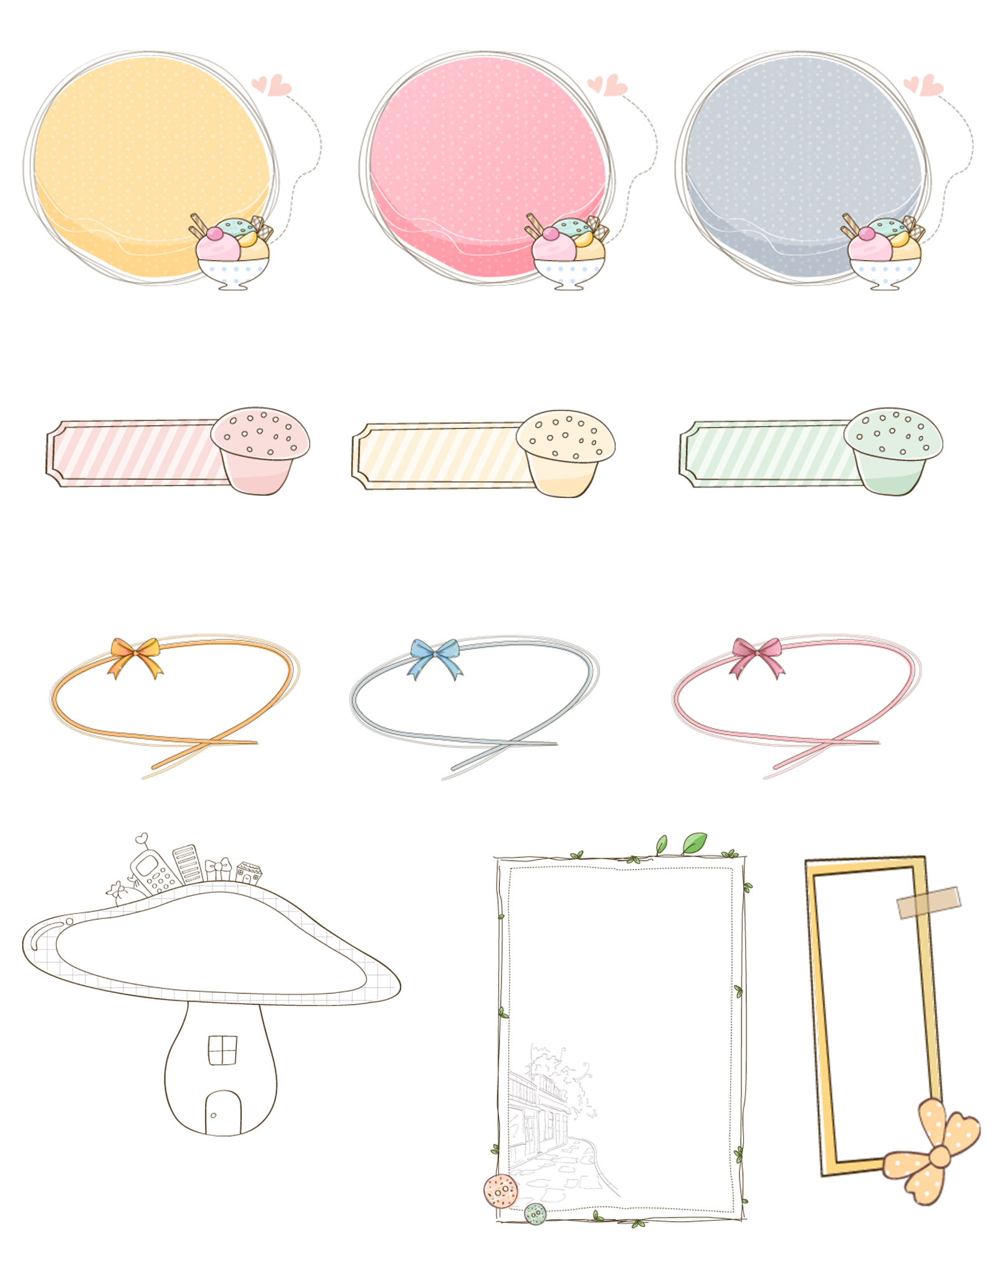
VẬN DỤNG

Slide 15




Chúc các con luôn chăm ngoan, học tốt !
Hẹn gặp lại các con!

